Slide 1
Asignatura: Matemática.
Clase: 4ta. Semana.
Tema: Rectas paralelas, perpendiculares y secantes.
Profesore:
Devinson López
Fecha:
Noviembre-didiciembre 2020.

Slide 2
Rectas paralelas, perpendiculares y secantes.

Slide 3
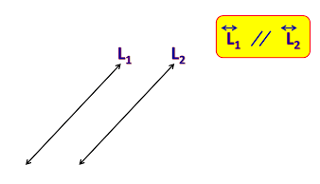
Rectas paralelas.
Las rectas paralelas son las que nunca se cruzarán. Ellas son equidistantes, ósea mantienen las misma distancias una de la otra.
Ejemplo:

Slide 4
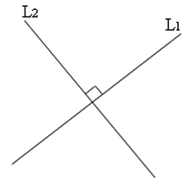
Rectas perpendiculares
Dos rectas son perpendiculares cuando al cortarse dividen al plano en cuatro regiones iguales de 90 grados.
Ejemplos:

Slide 5
Rectas secantes
Dos rectas son secantes si se intersectan o cruzan en un punto, osea se cortan en un punto y las dos líneas rectas forman cuatro ángulos, ninguno de ellos recto.
Ejemplos:

Slide 7
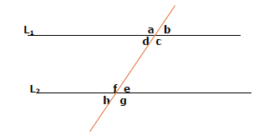
Ángulos formados al trazar una recta secante a dos paralelas.
Los ángulos alternos internos: son los ángulos comprendidos dentro de las rectas paralelas, pero en lados diferentes de la secante. Son d y e, c y f.
Los ángulos alternos externos: son los ángulos ubicados fuera de las rectas paralelas, pero en lados diferentes de la secante. Son a y g, h y b.
Los ángulos colaterales internos y externos: son ángulos que están ubicados de un mismo lado de la secante. Son ángulos colaterales int. d y f, c y e, son ángulos colaterales ext. a y h, b y g.
Los ángulos correspondientes: son ángulos
que están en el "mismo lugar" con respecto
a la transversal pero en diferentes rectas.
Son a y f, d y h, b y e, c y g.

Slide 8
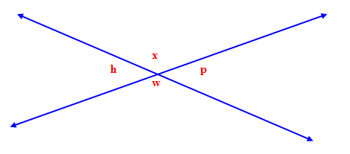
ÁNGULOS OPUESTOS POR EL VÉRTICE: Son los que se forman al prolongar los lados de un ángulo más allá del vértice.
x es opuesto por el vértice con w; p es opuesto por el vértice con h.
Los ángulos opuestos por el vértice son de la misma medida.

Slide 9
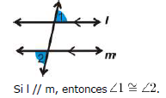
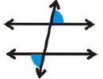
Los ángulos alternos externos
Son dos ángulos que están en el exterior de L y M pero en lados opuestos de la transversal.
Teorema de los ángulos alternos externos: Si dos rectas paralelas son cortadas por una transversal, entonces los ángulos alternos externos son congruentes.

Slide 10
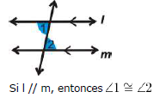
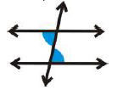
Los ángulos alternos internos
Son dos ángulos que están en el interior de L y M pero en lados opuestos de la transversal.
Teorema de los ángulos alternos internos: Si dos rectas paralelas son cortadas por una transversal, entonces los ángulos alternos internos son congruentes.

Slide 11
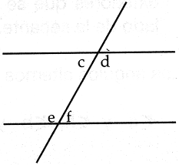
Ángulos colaterales internos
Son aquellos que se encuentran del mismo lado de la secante y dentro de las rectas.
Ejemplo:
c y e se suman para dar 180 grados.
d y f se suman para dar 180 grados.

Slide 12
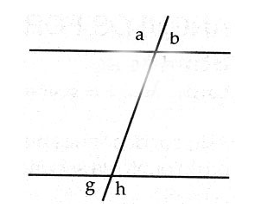
Ángulos colaterales externos
Son aquellos que se encuentran del mismo lado de la secante y fuera de las rectas.
Ejemplo:
a y g se suman para dar 180 grados.
b y h se suman para dar 180 grados.

Slide 13
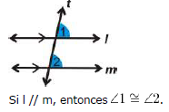
Los ángulos correspondientes
Son dos ángulos que están en el "mismo lugar" con respecto a la transversal pero en diferentes rectas.
Teorema de los ángulos correspondientes: Si dos rectas paralelas son cortadas por una transversal, entonces los ángulos correspondientes son congruentes.

Slide 14
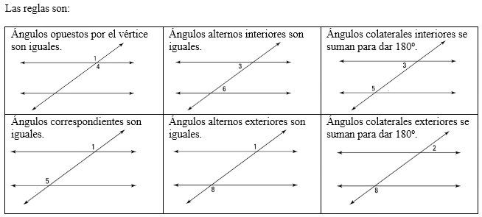

Slide 15
Ejercicios

